Slide 1
Гибкие методологии проектирования ПО
Rational Unified Process – не совсем Agile, но стремится к нему

Slide 2
RUP. Определение и история.
Rational Unified Process (RUP) – каркас (framework) итеративного процесса разработки ПО
Не конкретный готовый процесс, а набор принципов, по которым строится конкретный процесс, адаптированный для данной организации/команды.
Развивался как методология объектно-ориентированного процесса разработки ПО
Ивар Якобсон, Objective Systems (1987)
Ericsson (1991), Object-Oriented Software Engineering (OOSE) (1992)
Rational Software (1995), Rational Objectory Process (ROP) (1996), позднее RUP – совместно с Гради Бучем и Джеймсом Рамбо, как часть этой работы был создан UML
IBM (2003), модификации по сближению с Agile. OpenUP (1996).
Agile Unified Process (AUP)
Enterprise Unified Process (EUP)

Slide 3
RUP. Основные черты.
RUP – четко определенный процесс, описывающий все стадии ЖЦ.
Базируется на объектном/компонентном подходе, тесно интегрирован с языком UML.
Является последовательным процессом в целом.
При этом – итеративным при более детальном рассмотрении.
Не исключает инкрементального подхода к поставке ПО.
Использует проверенные практикой подходы (best practices) программной инженерии.

Slide 4
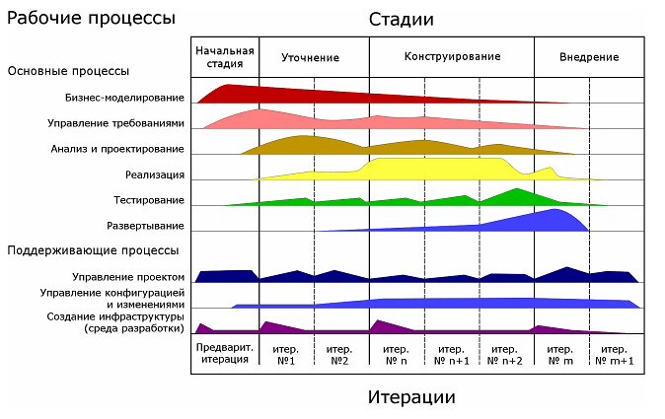
RUP. Схема ЖЦ

Slide 5
RUP. Последовательный или итеративный?
Фазы (стадии) проекта отражают его последовательную составляющую.
«Времена года» проекта;
Каждая фаза завершается оценкой достижения цели фазы (milestone), и принимается решение, продолжается ли проект.
Основные процессы проекта отражают его итерационную природу
Фазы делятся на итерации, в рамках которых разрабатывается часть требуемой функциональности;
Основные процессы не заканчиваются на определенной фазе (как в каскадной модели), но продолжаются между фазами и итерациями, лишь меняя свой объем.

Slide 6
RUP. Начальная фаза (Inception)
Действия (~10% времени проекта):
Создается видение и экономическое обоснование (business case) разрабатываемого решения;
Формируются границы (scope) проекта;
Оценивается бюджет и план-график проекта;
Выявляются риски проекта;
Подготавливается проектное окружение;
Определяется архитектура решения;
Цели – достичь с заказчиком договоренности по:
Границам (scope) проекта;
Определению начальных требований (без деталей);
Реалистичности плана разработки;
Полноте и реалистичности плана по управлению рисками;
Осмысленности business case’а;
Дальнейшему процессу разработки.

Slide 7
RUP. Фаза уточнения (Elaboration)
Действия (~25% времени проекта):
Определяются детальные требования к системе;
Проверяются архитектурные решения (прототипирование);
Дорабатывается проектное окружение:
Дорабатываются артефакты управления проектом;
Формируется проектная команда;
Цели:
Видение проекта стабильно и реалистично;
Готовы требования (хотя они и будут развиваться и далее);
Архитектура стабильна и соответствует требованиям;
Риски управляемы;
Текущие расходы находятся в приемлемых рамках и уточнены оценки будущих расходов и плана-графика;
Проектная команда имеет реалистичные шансы успешно реализовать проект;
Имеется высокоуровневый план проекта, а также детальные планы-графики нескольких следующих итераций фазы построения продукта.

Slide 8
RUP. Фаза построения (Construction)
Действия (~55% времени проекта):
Проектируем, реализуем и тестируем систему;
Разрабатываем документацию для поддержки системы;
Цели:
ПО и документация достаточно хороши для поставки;
Бизнес заказчика готов к приемке системы в эксплуатацию;
Риски управляемы;
Текущие расходы находятся в приемлемых рамках и даны приемлемые оценки будущих расходов и плана-графика;
Имеется высокоуровневый план проекта, а также детальные планы-графики нескольких следующих итераций фазы внедрения.

Slide 9
RUP. Фаза внедрения (Transition)
Действия (~10% времени проекта) :
Установка системы на окружении заказчика;
Тестирование системы
Тестировщиками на окружении заказчика;
Реальными пользователями заказчика;
Настройки и доработки «живой» системы;
Обучение персонала заказчика;
Цели:
Готовность системы к развертыванию;
Приемка системы заказчиком ( в т.ч. на уровне пользователей)
Приемка системы службой поддержки;
Текущие расходы находятся в приемлемых рамках и даны приемлемые оценки будущих расходов;

Slide 10
RUP. Фазы. Особенности.
Рабочие процессы продолжаются на каждой фазе
В отличие от фаз каскадной модели, где анализ, проектирование, реализация и тестирование идут отдельными фазами.
Артефакты проекта эволюционируют от фазы к фазе
В отличие от каскадной модели, где, например, спецификация требований должна быть финализирована до начала реализации.
Артефакты – любые плоды работы команды (документы, модели, код, исполнимые модули и т.д.)
Планирование проекта методом набегающей волны
Детальный план строится для ближайших итераций, в то время как для всего проекта в целом поддерживается более общий план.
Управление рисками проекта на всех фазах
Оценка рисков, risk avoidance & mitigation planning.
Каждая фаза завершается решением, идти ли дальше.

Slide 11
RUP. Итерации.
Итерация реализует часть работы, которая должна быть сделана на данной фазе
Каждая итерация должна иметь четкие план и цель.
Высокорисковые задачи планируются на ранние итерации;
Чем ближе итерация, тем более детален ее план;
Каждая итерация базируется на работе, выполненной на предыдущих итерациях, инкрементально улучшая артефакты системы
Документацию, код, планы, что угодно.
Внутри итерации параллельно идет ряд различных рабочих процессов
см. схему ЖЦ далее;

Slide 12
RUP. Схема ЖЦ еще раз ☺

Slide 13
RUP. Рабочие процессы.
Бизнес-моделирование – понимание той части бизнеса заказчика, которая важна в контексте проекта
Оценить бизнес заказчика, возможности разработки и поддержки решения;
Исследовать текущие бизнес-процессы, роли и ответственности, выявить и оценить потенциальные изменения бизнес-процессов;
Разработать модель предметной области;
Управление требованиями – выделение, документирование и согласование того, что будет и что не будет реализовано;
Работать совместно с заказчиком, чтобы выявить его потребности;
Определить границы (скоуп) системы;
Определить сценарии использования, бизнес-правила, пользовательский интерфейс и нефункциональные требования;
Выявлять и приоритезировать новые появляющиеся тербования;

Slide 14
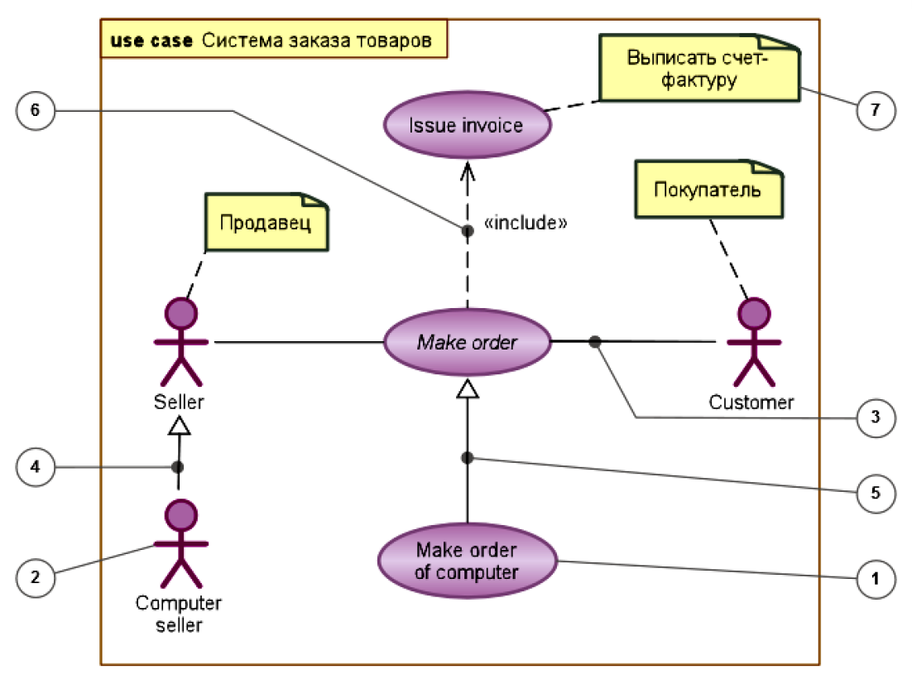
UML. Диаграмма прецедентов

Slide 15
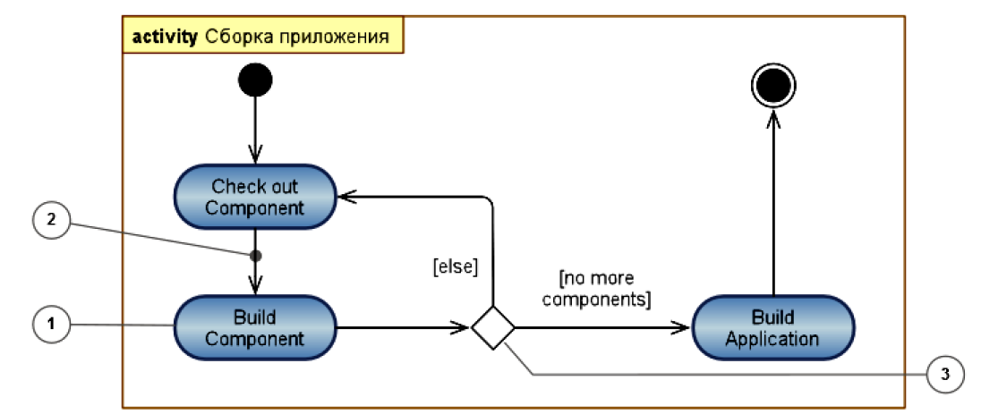
UML. Диаграмма активности

Slide 16
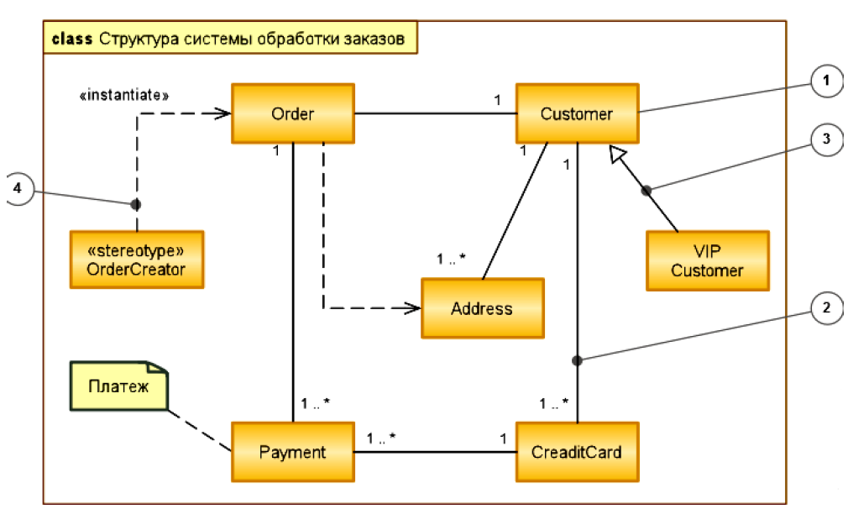
UML. Диаграмма классов

Slide 17
RUP. Рабочие процессы.
Анализ и проектирование – проанализировать требования и спроектировать решение, принимая во внимание требования, ограничения, стандарты и руководства:
Понять требования и ограничения;
Определить возможную архитектуру системы;
Построить прототип (proof-of-concept) для проверки;
Спроектировать общую структуру системы, и отдельных ее компонентов;
Реализация – перевод проекта системы в код и базовое тестирование его:
Понимание и доработка проекта системы;
Реализация исходного кода компонентов системы;
Юнит-тестрование;
Сборка и интегрирование кода;

Slide 18
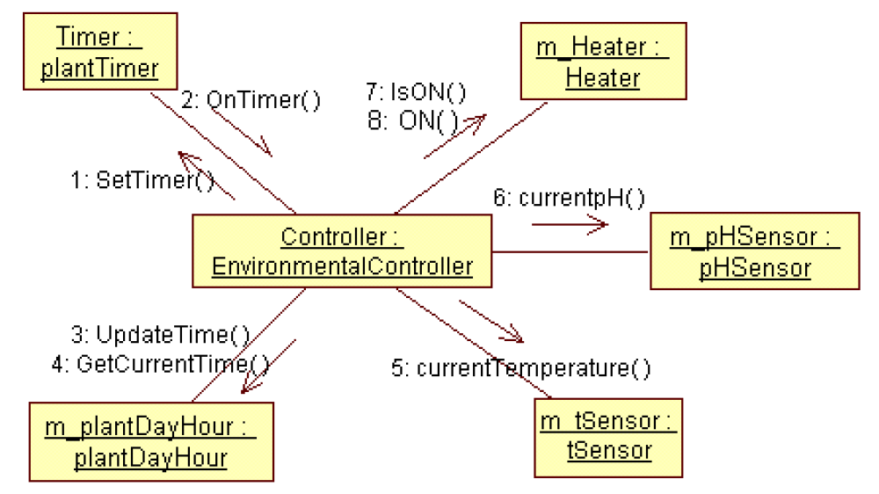
UML. Диаграмма сотрудничества

Slide 19
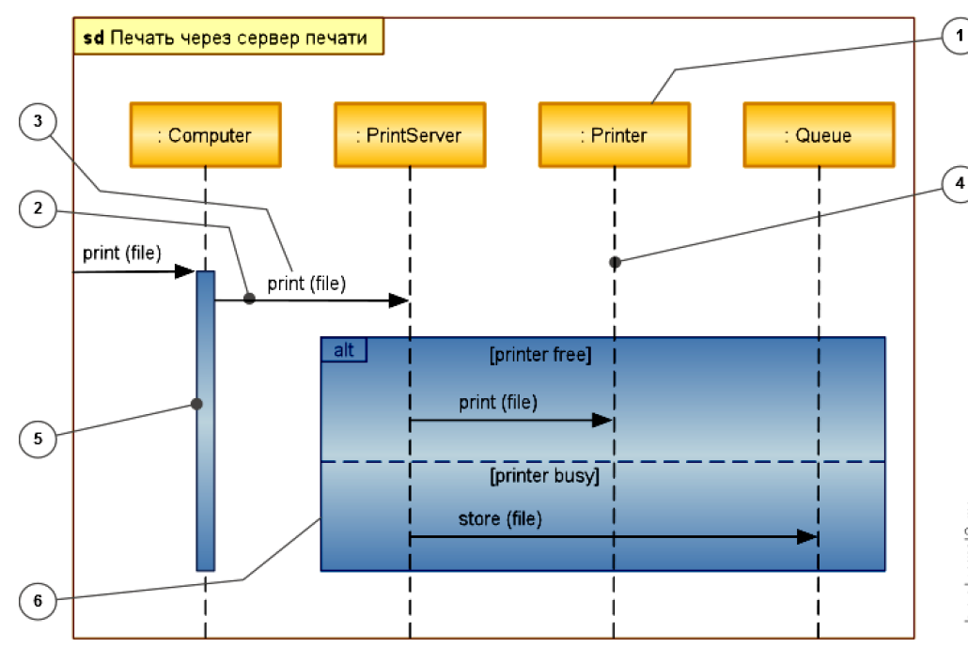
UML. Диаграмма последовательности

Slide 20
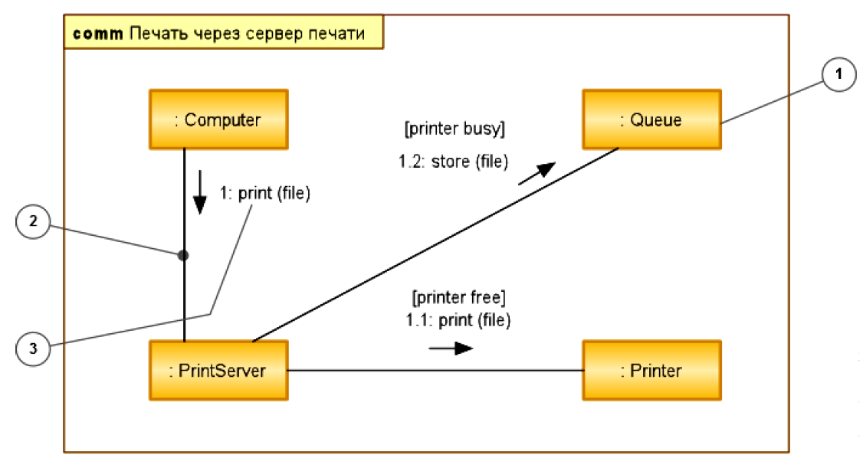
UML. Диаграмма коммуникации

Slide 21
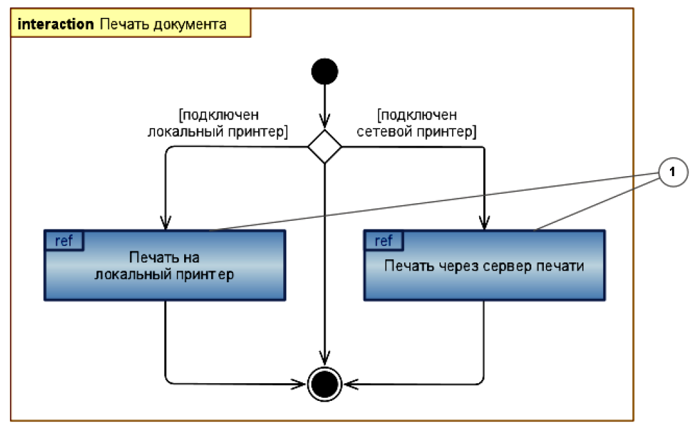
UML. Диаграмма взаимодействия

Slide 22
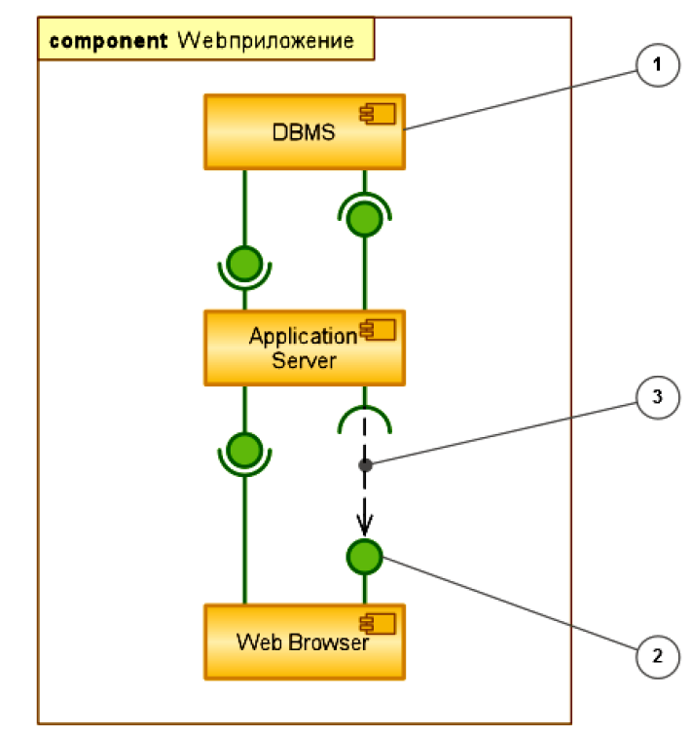
UML. Диаграмма компонентов

Slide 23
RUP. Рабочие процессы.
Тестирование – объективная оценка качества разрабатываемой системы, для того, чтобы установить, насколько она соответствует требованиям и проекту:
Определение и планирование тестовых работ;
Разработка тестовых случаев и наборов;
Проведение тестов;
Регистрация дефектов;
Развертывание – планирование и реализация поставки системы конечным пользователям:
Планирование стратегии поставки;
Разработка материалов для пользователей и поддержки;
Создание установочных пакетов и установка ПО;
Организация альфа-, бета-, и приемочного тестирования;
Тренировка пользователей;

Slide 24
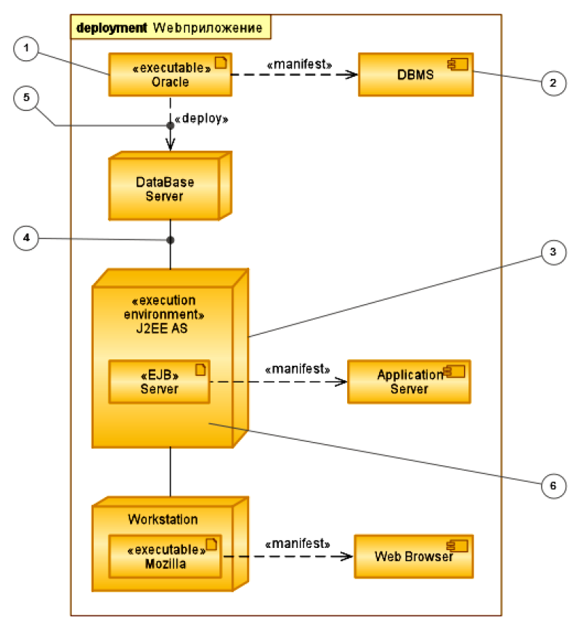
UML. Диаграмма развертывания

Slide 25
RUP. Рабочие процессы.
Управление конфигурациями и изменениями – отслеживание и управление изменениями в артефактах проекта
Управление конфигурациями;
Управление изменениями;
Управление проектом – обеспечение того, что проект будет реализован в срок и в бюджете:
Инициация проекта;
Управление персоналом на проекте и отношениями с внешними контрагентами;
Управление рисками;
Оценки и планирование;
Управление итерациями и фазами;
Создание окружения (инфраструктуры)
Инструментальная поддержка процесса разработки и эксплуатации разрабатываемого решения;

Slide 26
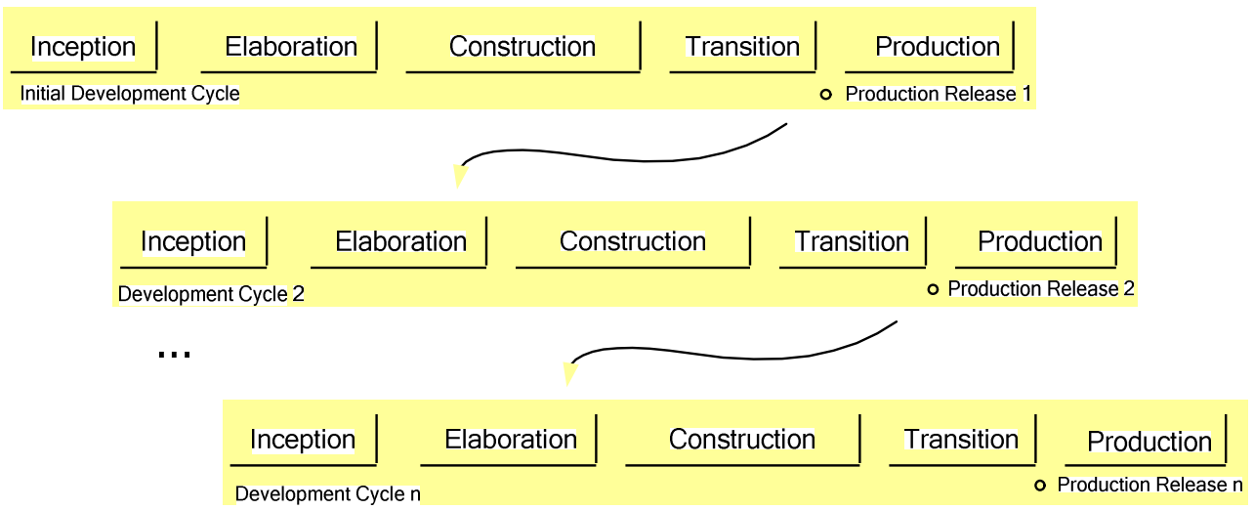
RUP. Инкрементная поставка.
Хотя RUP и не предполагает регулярной поставки ПО заказчику, зачастую выпускается более одной версии продукта.
Обычно работа над следующей версией запускается со стадии Уточнения.

Slide 27
RUP. Лучшие практики.
Изначальные best practices:
Разрабатывать итеративно;
Управлять требованиями;
Использовать компонентную архитектуру;
Моделировать визуально (UML);
Всегда контролировать качество;
Управлять изменениями;
Дополнения от IBM (2005)
Адаптировать процесс под свои нужды;
Сбалансировать конкурирующие приоритеты заинтересованных лиц;
Сотрудничество между командами и людьми;
Итеративно демонстрировать улучшения продукта;
Подымать уровень абстракции;
Постоянно фокусироваться на качестве (TDD и т.д.);

Slide 28
RUP. Итоги.
RUP является стандартом де-факто в области т.н. «жестких» (prescriptive) или «зрелых» (mature) процессов разработки ПО.
Адаптивный каркас для создания «своего» процесса
По сравнению с последовательными процессами:
Лучше управляемость;
Регулярная обратная связь;
Управление рисками;
Реализация актуальных требований;
Ранняя проверка правильности концепции;
Фокусировка на важном;
По сравнению с гибкими (agile) процессами:
Позволяет удобнее формализовать контрактные условия;
Легче принимается стороной заказчика в повседневной работе;

Slide 29
Гибкие методологии проектирования ПО
Экстремальное программирование

Slide 30
Экстремальное программирование (XP)
Была одной из первых и наиболее нашумевших Agile-методологий, став у истоков Agile-движения.
Популяризовала целый ряд инженерных и организационных практик, которые ценны сами по себе и были позаимствованы другими методологиями.
На сегодняшний день редко применяется в своем изначальном виде, как методология управления проектом, т.к. имеет ряд противоречивых моментов (связанных с тем самым «экстремизмом» авторов).
XP – является Agile-методологией, и принимает основные идеи Agile:
В проектировании и кодировании – готовность к изменениям, внимание к техническому совершенству кода и архитектуры, стремление к простоте;
В организации процесса поставки – ранняя и частая поставка, фокус на рабочем продукте;
В организации процесса – работа самоорганизующейся команды мотивированных профессионалов в тесной связке с бизнесом, с приоритетом сохранения долгосрочной работоспособности команды.

Slide 31
Почему «Экстремальное?»
Основной особенностью методологии стало доведение до экстремума известных ранее методик:
Экстремальное ускорение выпуска ПО за счет полной автоматизации тестирования;
Экстремальное расширение практики code review за счет введения практики парного программирования;
Экстремальное облегчение изменений в коде за счет максимального упрощения кода и отказа реализовывать какой-либо код до тех пор, пока это не станет необходимым
и т.д.

Slide 32
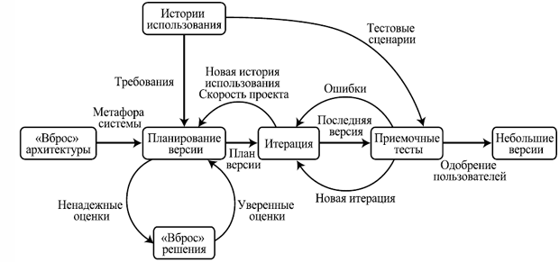
Процесс XP

Slide 33
Основные практики XP (группы)
Короткий цикл обратной связи
чем быстрее мы поймем, что делаем что-то не то, тем проще и дешевле это исправить;
Непрерывный процесс разработки и поставки ПО
чем быстрее ПО дойдет до конечного потребителя, тем быстрее мы получим от него обратную связь
Понимание, разделяемое всеми
Чем лучше все члены команды понимают, что и как команда разрабатывает – тем эффективнее будет ее работа.
Социальная защищённость программиста
На загнанной лошади далеко не уедешь, и потеря одного человека ставит под угрозу работу всей команды в целом.

Slide 34
XP: Короткий цикл обратной связи
Разработка через тестирование (TDD)
Unit-тесты – ключ к рефакторингу;
Интеграционные/функциональные тесты;
Test-first подход (Red-Green-Refactor);
Игра в планирование
Карточки с историями;
Постоянное обновление планов по мере получения новых знаний;
Заказчик всегда рядом
Специалист по продукту или заинтересованный пользователь со стороны заказчика всегда должны быть на связи;
Парное программирование
Весь код создается парами программистов, работающих за одним компьютером, один пишет, другой его просматривает и дает свою оценку, затем меняются;
Пары рекомендуется перемешивать, чтобы знания распределялись в команде;

Slide 35
XP: Непрерывный процесс разработки и поставки ПО
Непрерывная интеграция
Выполнять интеграцию (полное построение продукта, прогон автотестов и его установку на тестовое/рабочее окружение) как можно чаще, в идеале – после каждого зафиксированного изменения.
Рефакторинг
Улучшение кода без изменения функциональности;
Непрерывное проектирование (continuous design);
Уменьшает технический долг;
Частые небольшие релизы
Ускоряют процесс выхода бизнеса на прибыльность;
Ускоряют обратную связь от пользователей;

Slide 36
XP: Понимание, разделяемое всеми
Простота дизайна
Попытка детально спроектировать систему на старте – потеря времени;
Проектировать надо непрерывно, небольшими этапами, по мере накопления новых знаний о системе;
В каждый момент времени надо использовать максимально простое из возможных проектное решение;
Коллективное владение кодом
Каждый член команды несёт ответственность за весь исходный код и вправе менять любую часть системы;
Нет жесткой привязки планируемых задач к исполнителям;
Вероятность ошибки выше, что необходимо нивелировать юнит-тестами;
Стандарт кодирования
Единые правила оформления и структурирования кода делают код легко читаемым всеми членами команды;

Slide 37
XP: Понимание, разделяемое всеми
Метафора системы
Метафора – некий аналог архитектуры (знания о компонентах и связях системы), но не детально описанный в проектной документации, а выраженный образно, в виде имен сущностей предметной области или шаблонов проектирования
Пример: «у нас есть очередь сообщений по отчетам, в которую почтовые микросервисы пихают приходящие сообщения, и демоны, которые эту очередь разгребают: подымают из репозитория сагу нужного отчета, скармливают ей пакет, при этом сага перещёлкивает свой автомат в зависимости от полученного пакета и публикует соответствующее событие, и далее ее подписчики выполняют свои действия».
В то же время, метафора должна быть известна и понятна всей команде, и разработчикам, и представителям бизнеса, для того, чтобы они говорили на одном языке.
Имена объектов, классов, методов и т.п. должны следовать терминологии метафоры, для того чтобы обеспечить прозрачность для всех членов команды.

Slide 38
XP: Социальная защищённость программиста
Подходящий темп
40-часовая рабочая неделя;
Запрещено выполнение сверхурочной работы на данной неделе, если на предыдущей это имело место;
Частая интеграция и юнит-тестирование обеспечивают минимизацию непредвиденных обстоятельств, требующих сверхурочной работы;

Slide 39
План далее
SCRUM
Kanban
Agile Modeling

